Slide 1



Topic 02
Fundamental Python
Subtopic 02
Control Flow, Function, String Manipulation, File Handling
BOOTCAMP HIMATIKA
COURSE

Slide 2
Learning Objective
Setelah pembelajaran di modul ini, diharapkan anda akan mendapatkan :
Mampu menggunakan control flow (if-else, for, loop) untuk pemrograman
Mampu menggunakan python function untuk pemrograman
Mampu menggunakan string manipulation untuk pemrograman
Mampu melakukan file handling dengan python

Slide 3
iii
If-else, For loop, While loop
Break, Continue, Pass
01
CONTROL FLOW
iii
Python functions
User defined functions, Built-in function
02
FUNCTION
iii
AGENDA
03
STRING
String manipulation in python
iii
04
FILE HANDLING
File handling with python
iii
05
PENUTUP
Ringkasan

Slide 4
01
CONTROL FLOW
If-elif-else
For loop
While loop

Slide 5
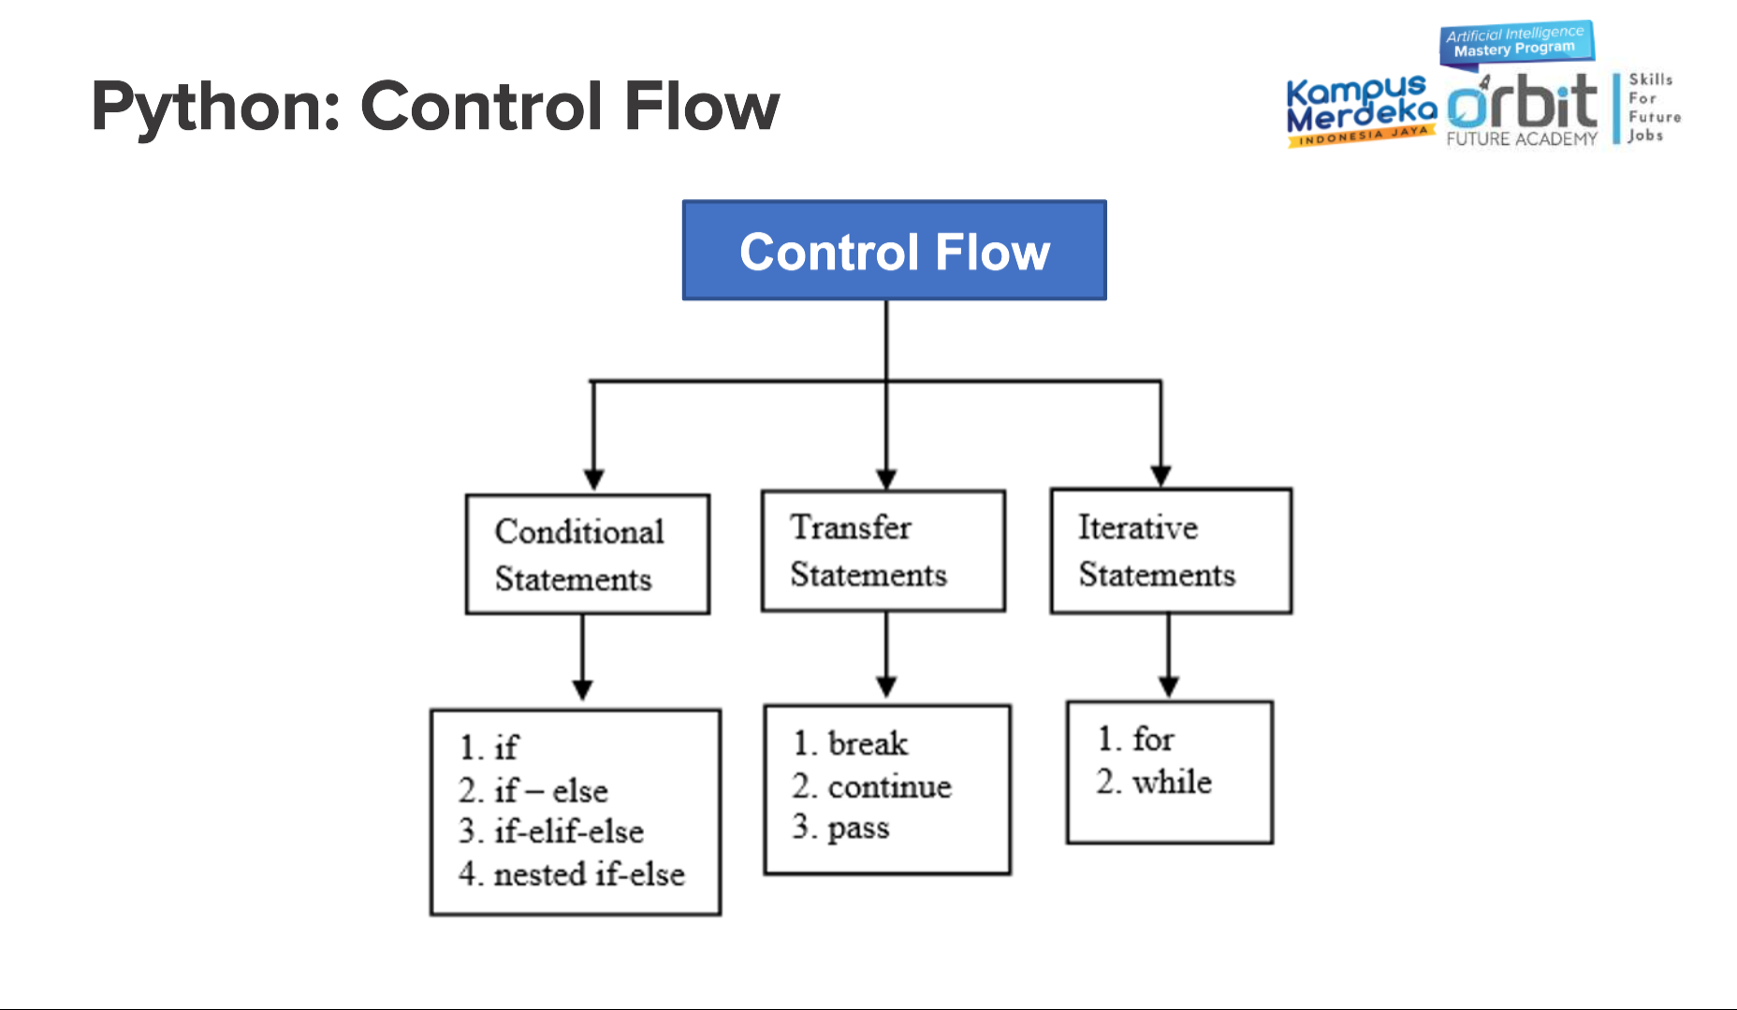

Slide 6
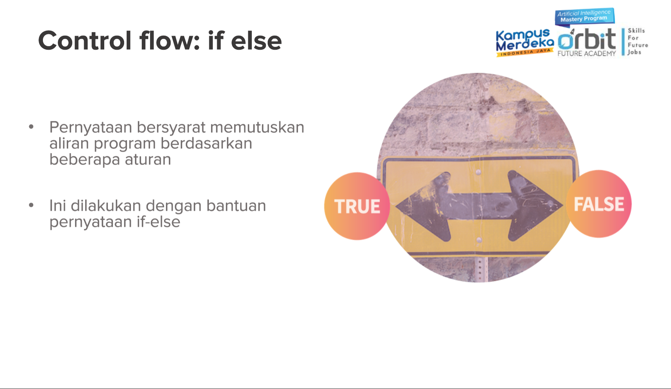

Slide 7
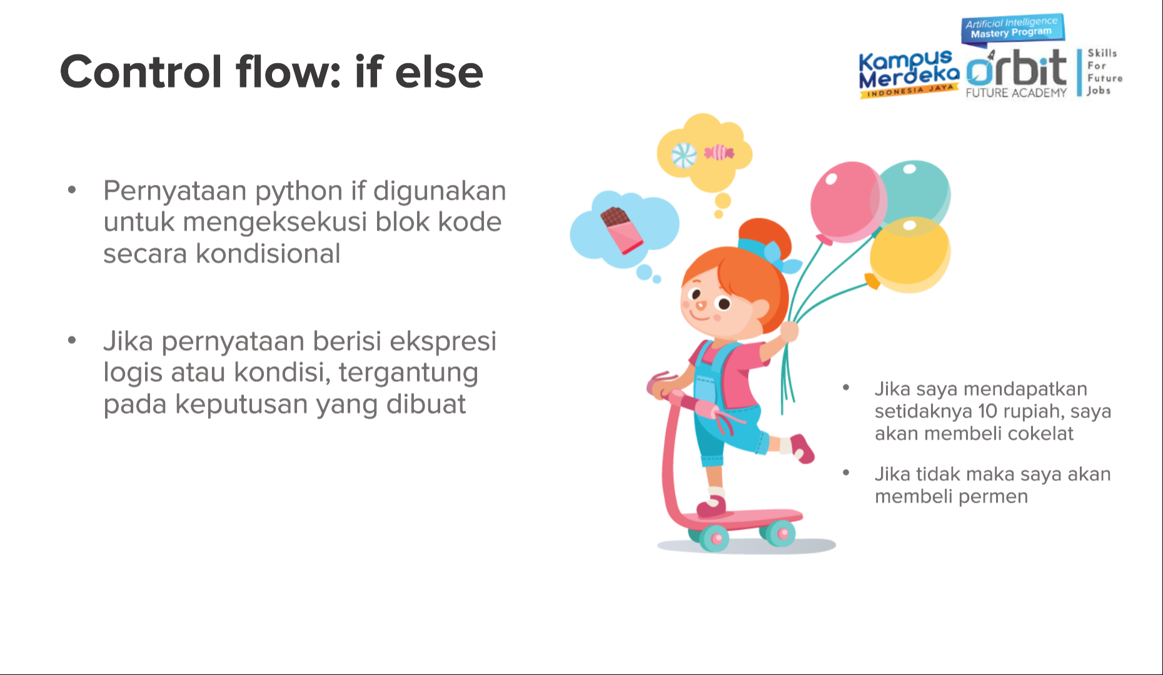

Slide 8
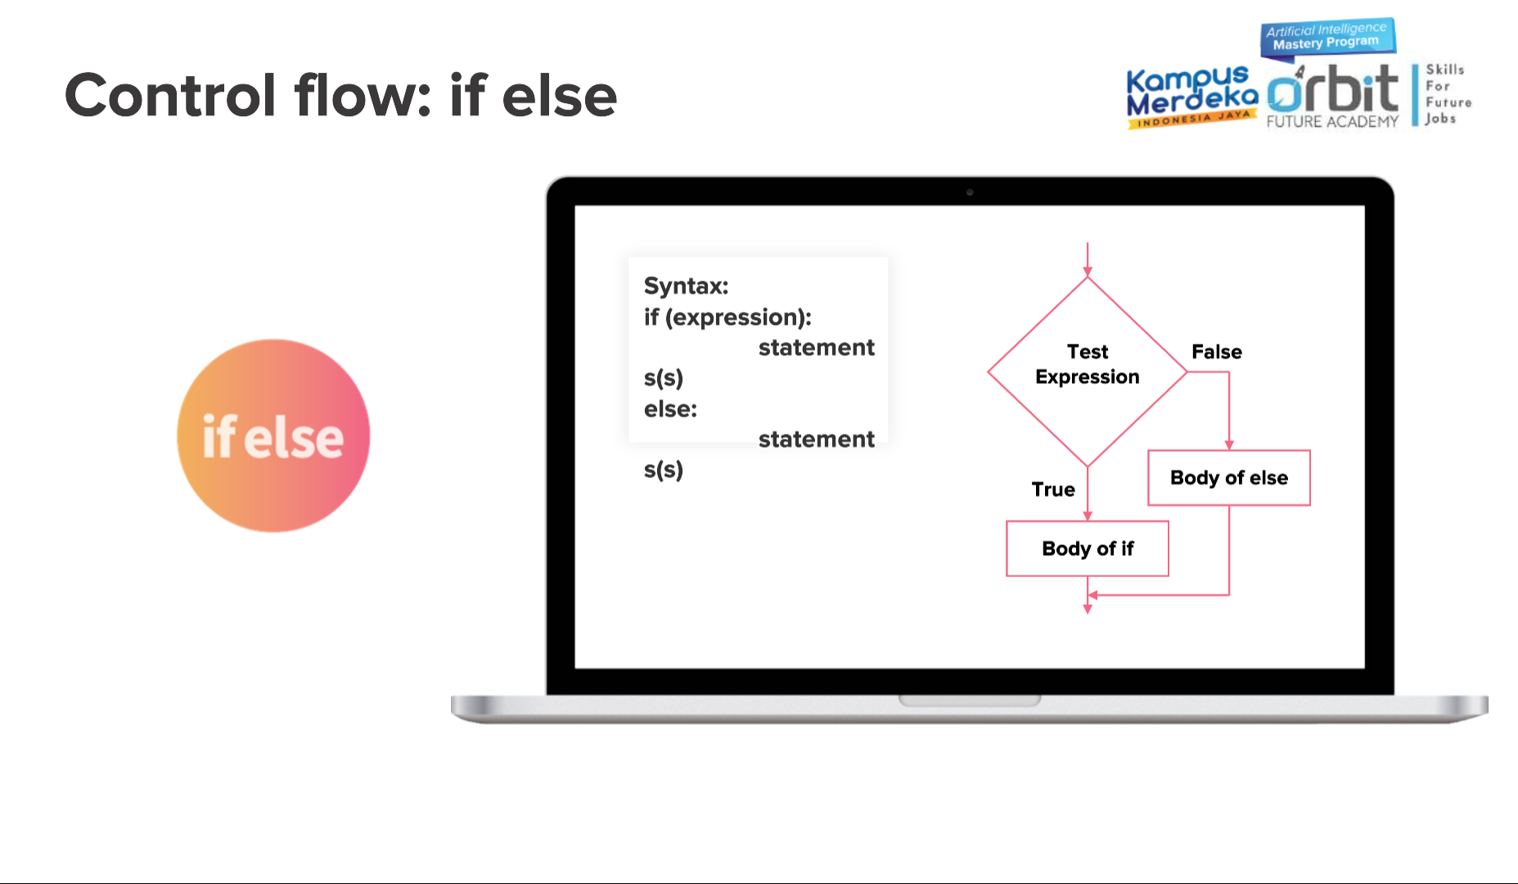

Slide 9
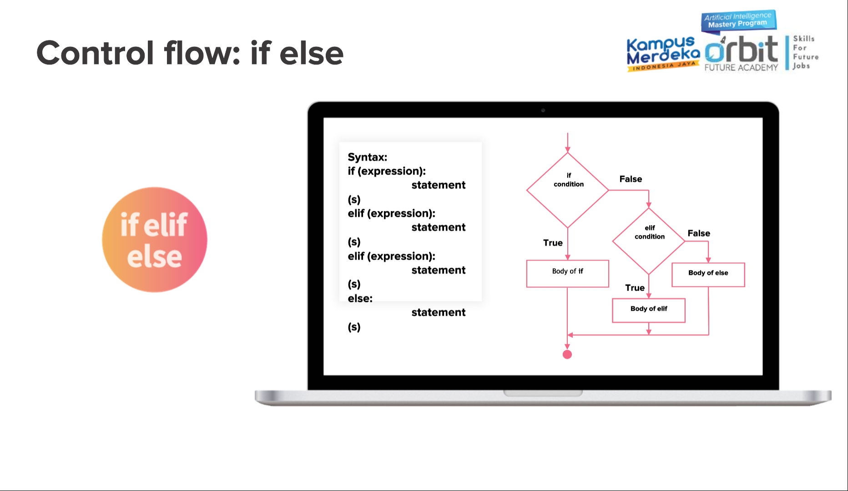

Slide 10
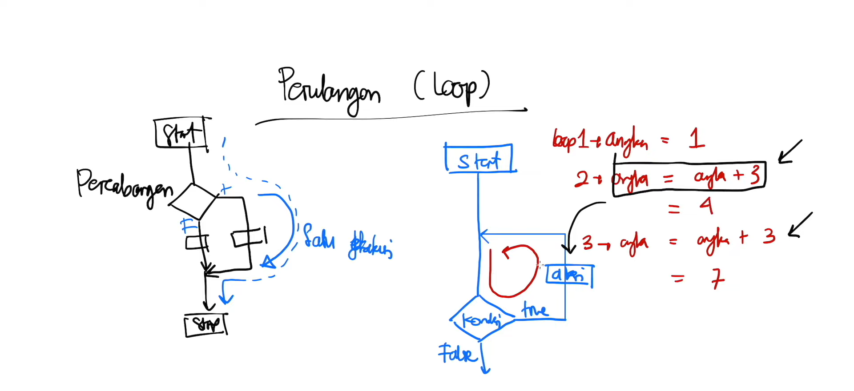

Slide 11
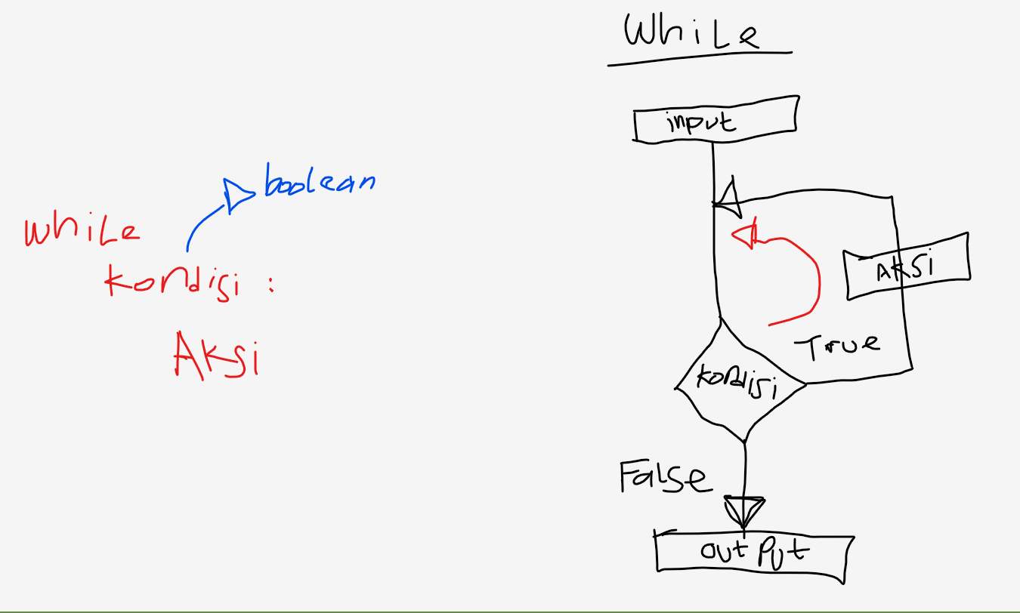

Slide 12
FUNCTION
02
Python function
User defined function
Built-in function

Slide 13
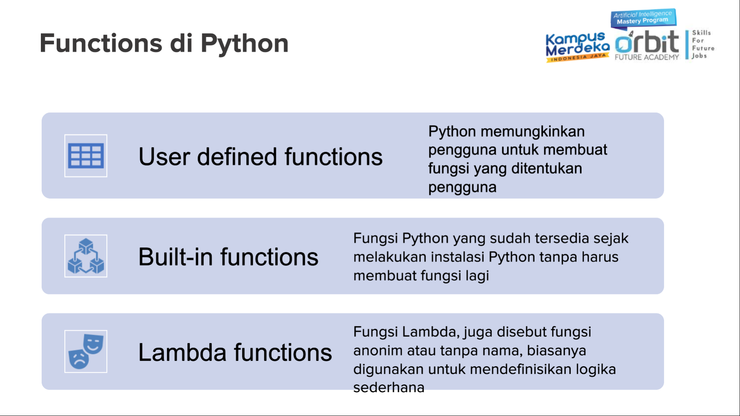

Slide 14
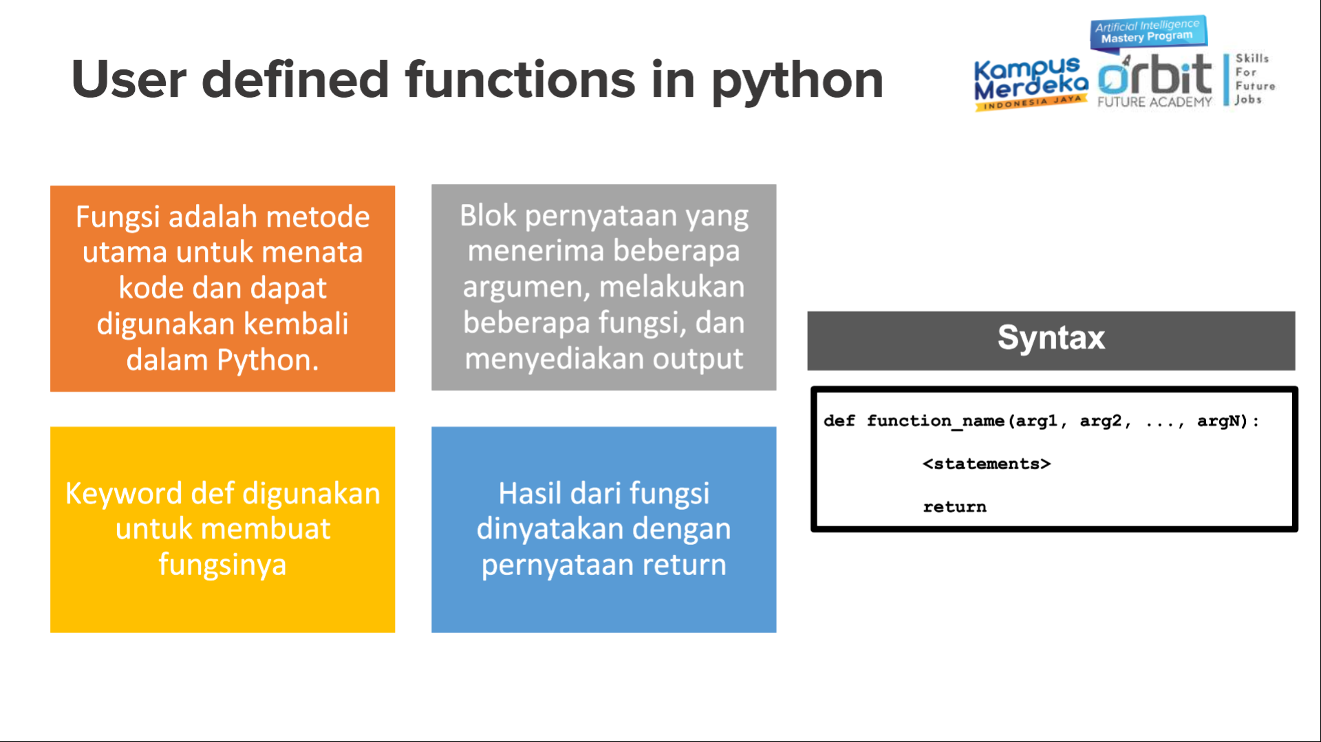

Slide 15
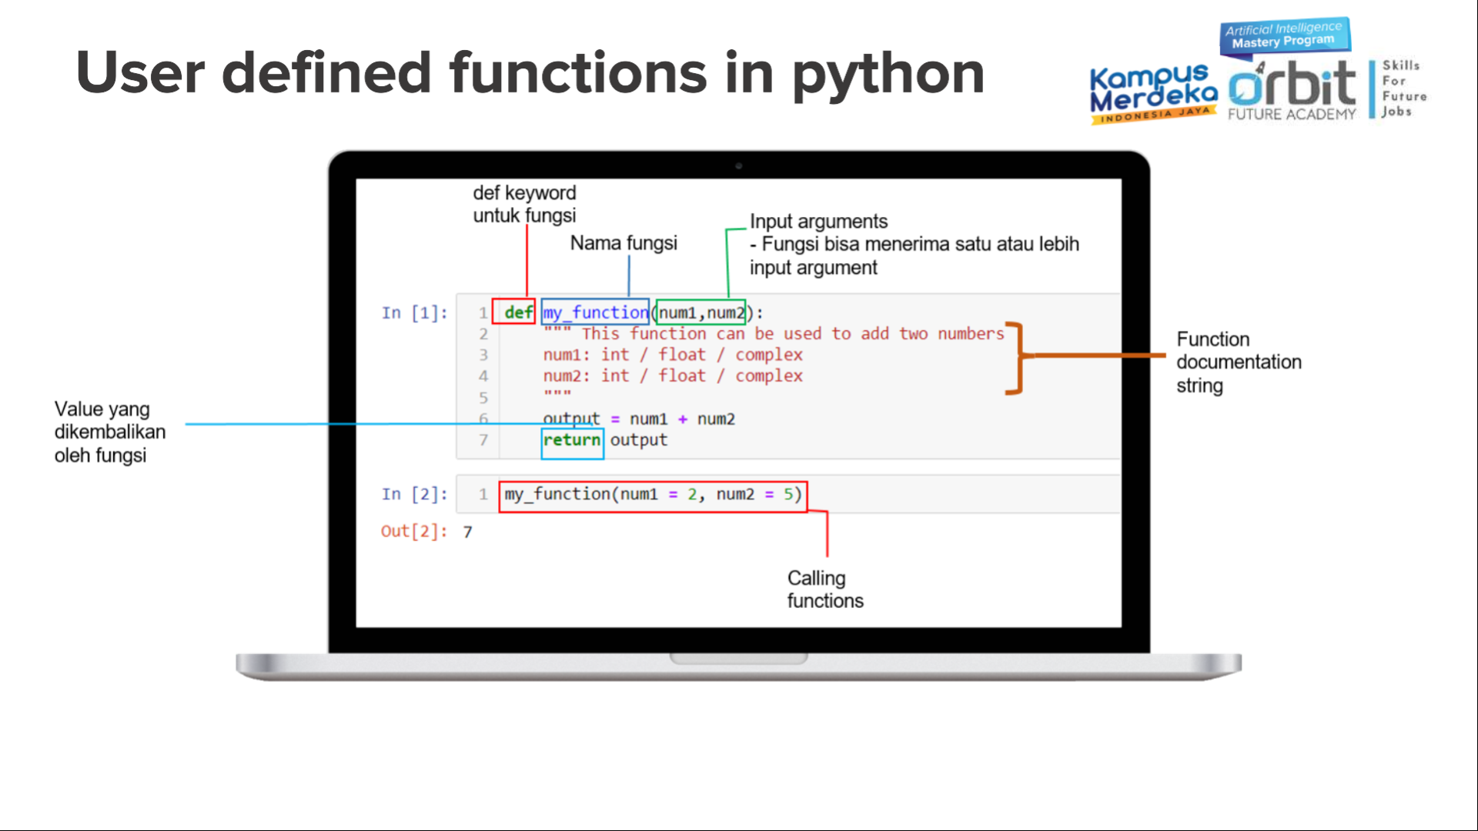

Slide 16
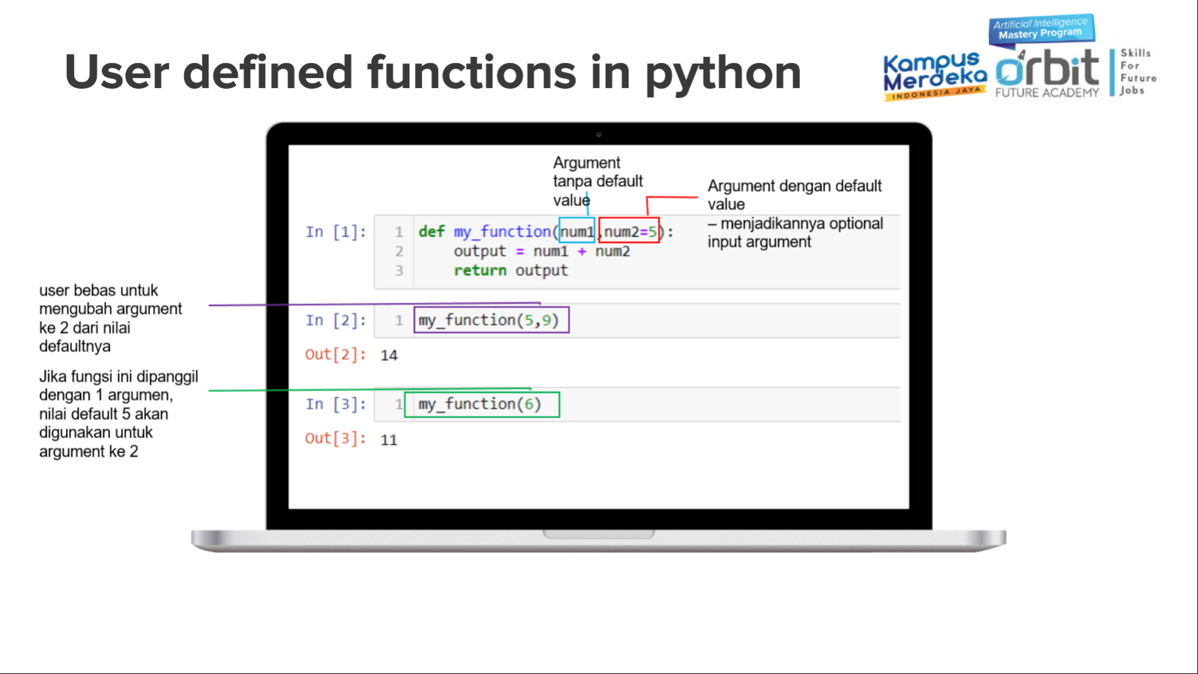

Slide 17
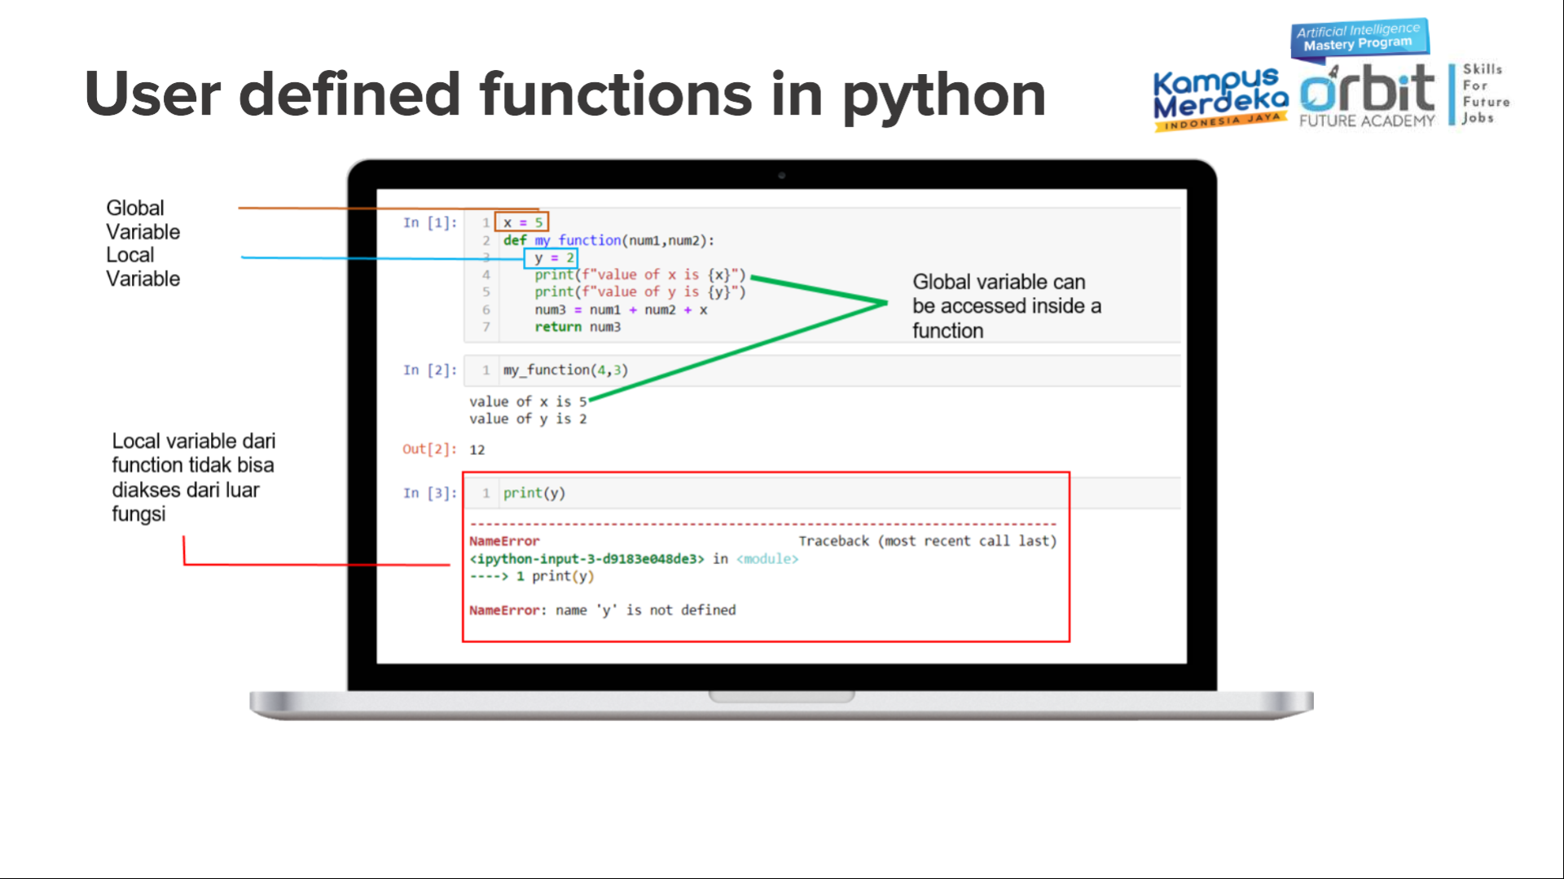

Slide 18
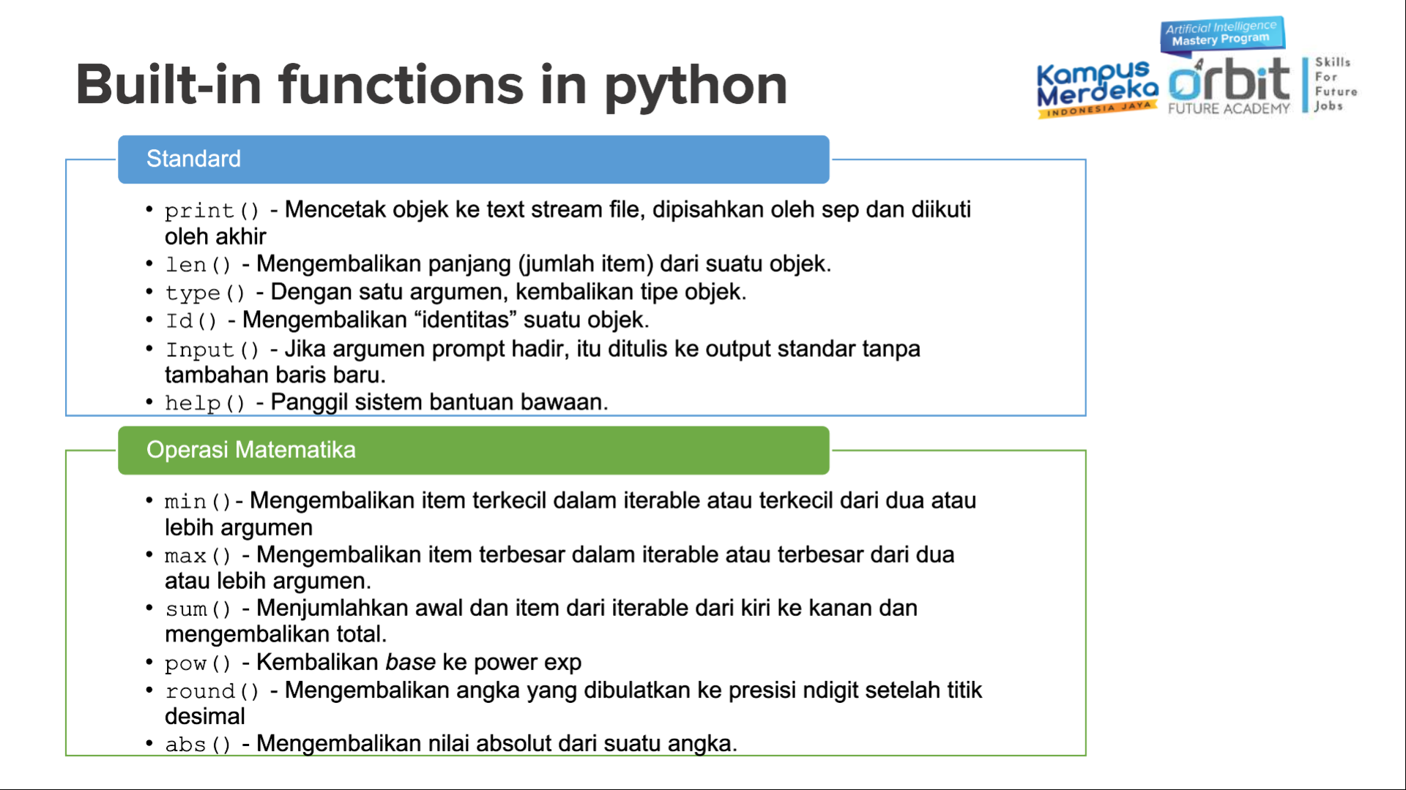

Slide 19
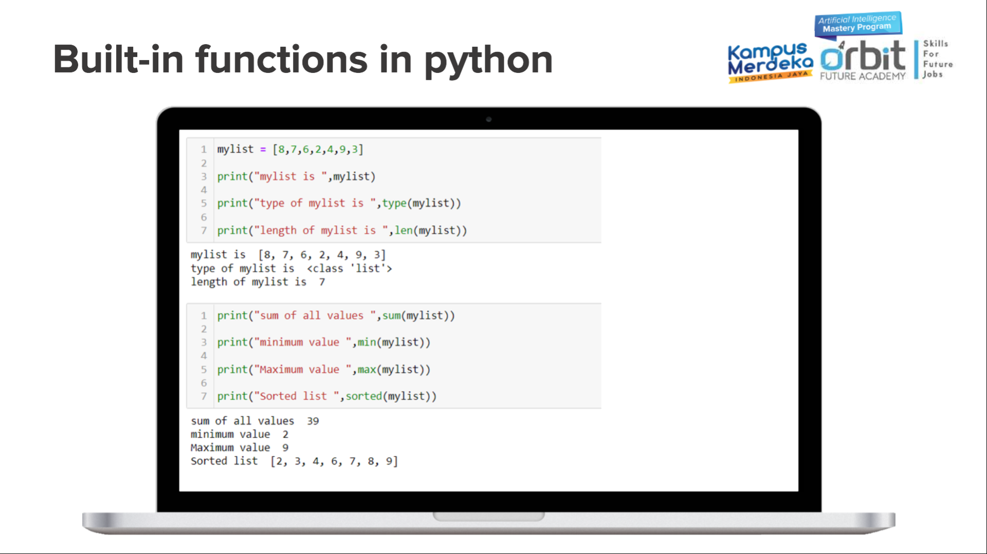

Slide 20
03
STRING
STRING MANIPULATION IN PYTHON

Slide 21
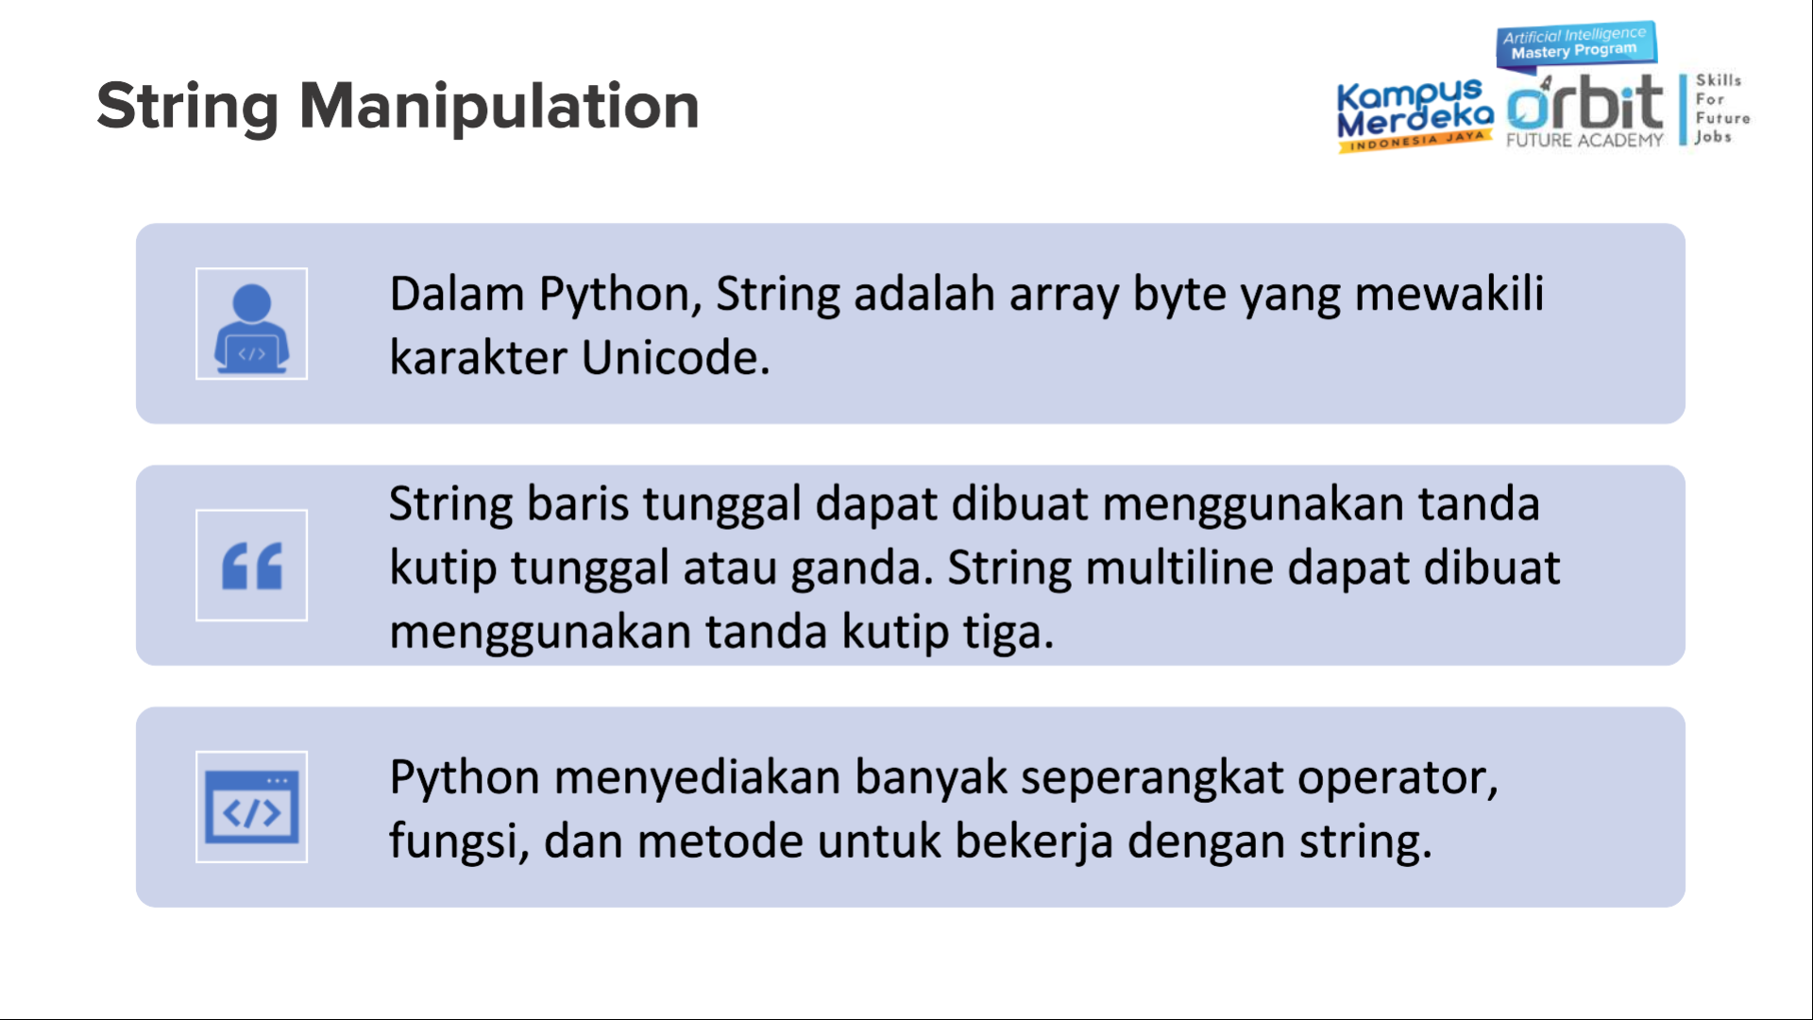

Slide 22
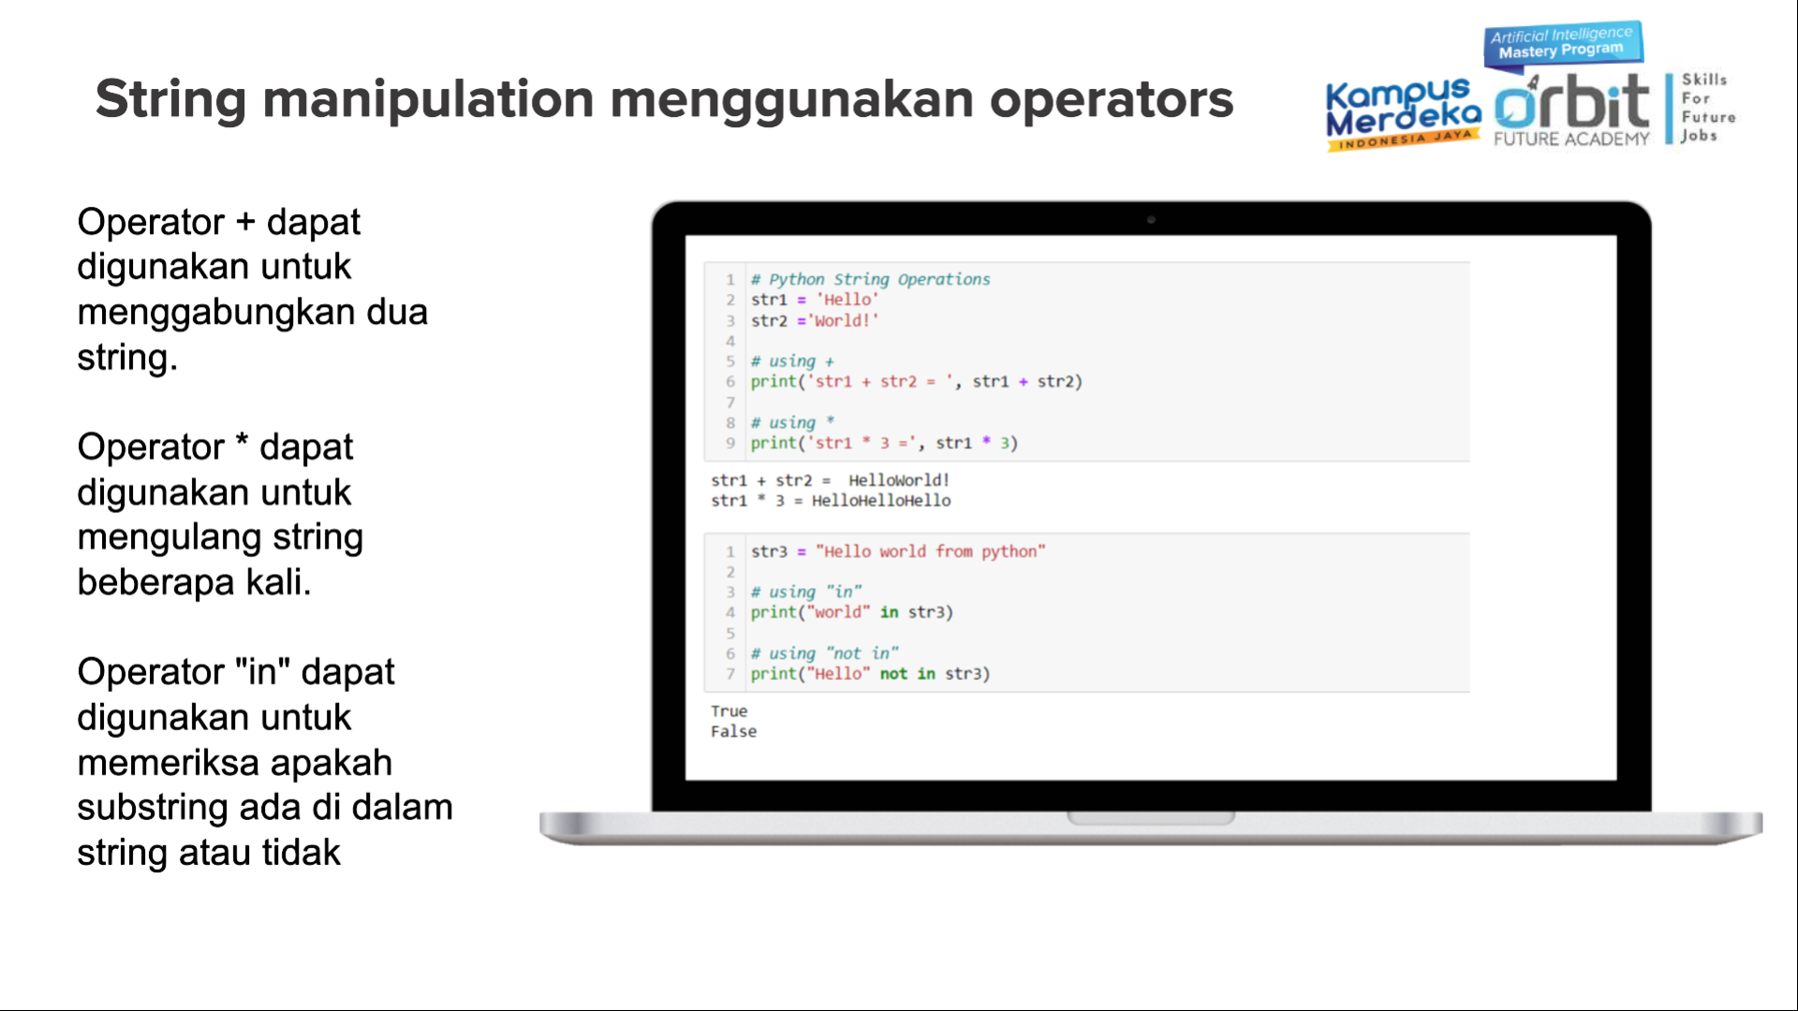

Slide 23
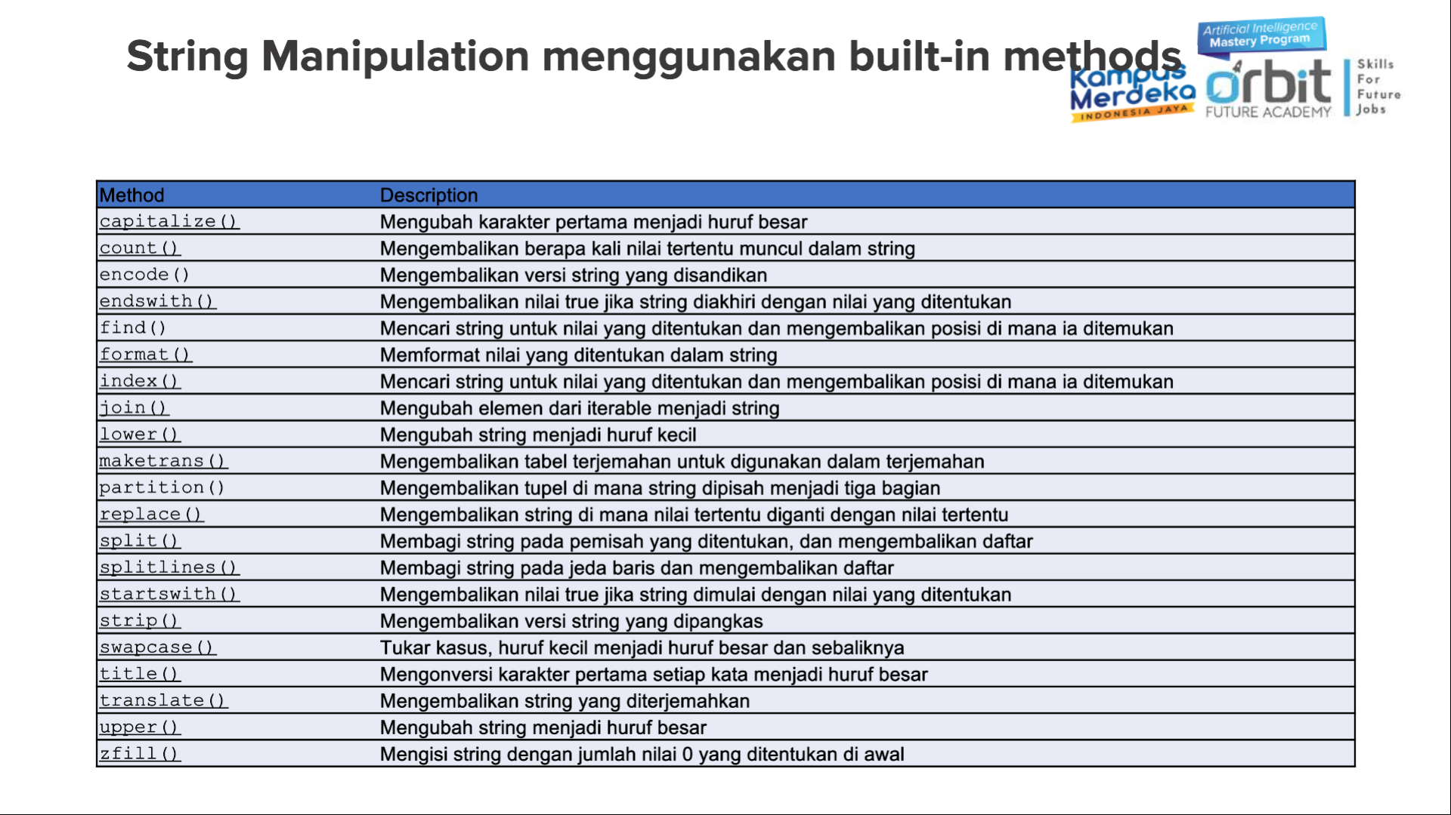

Slide 24
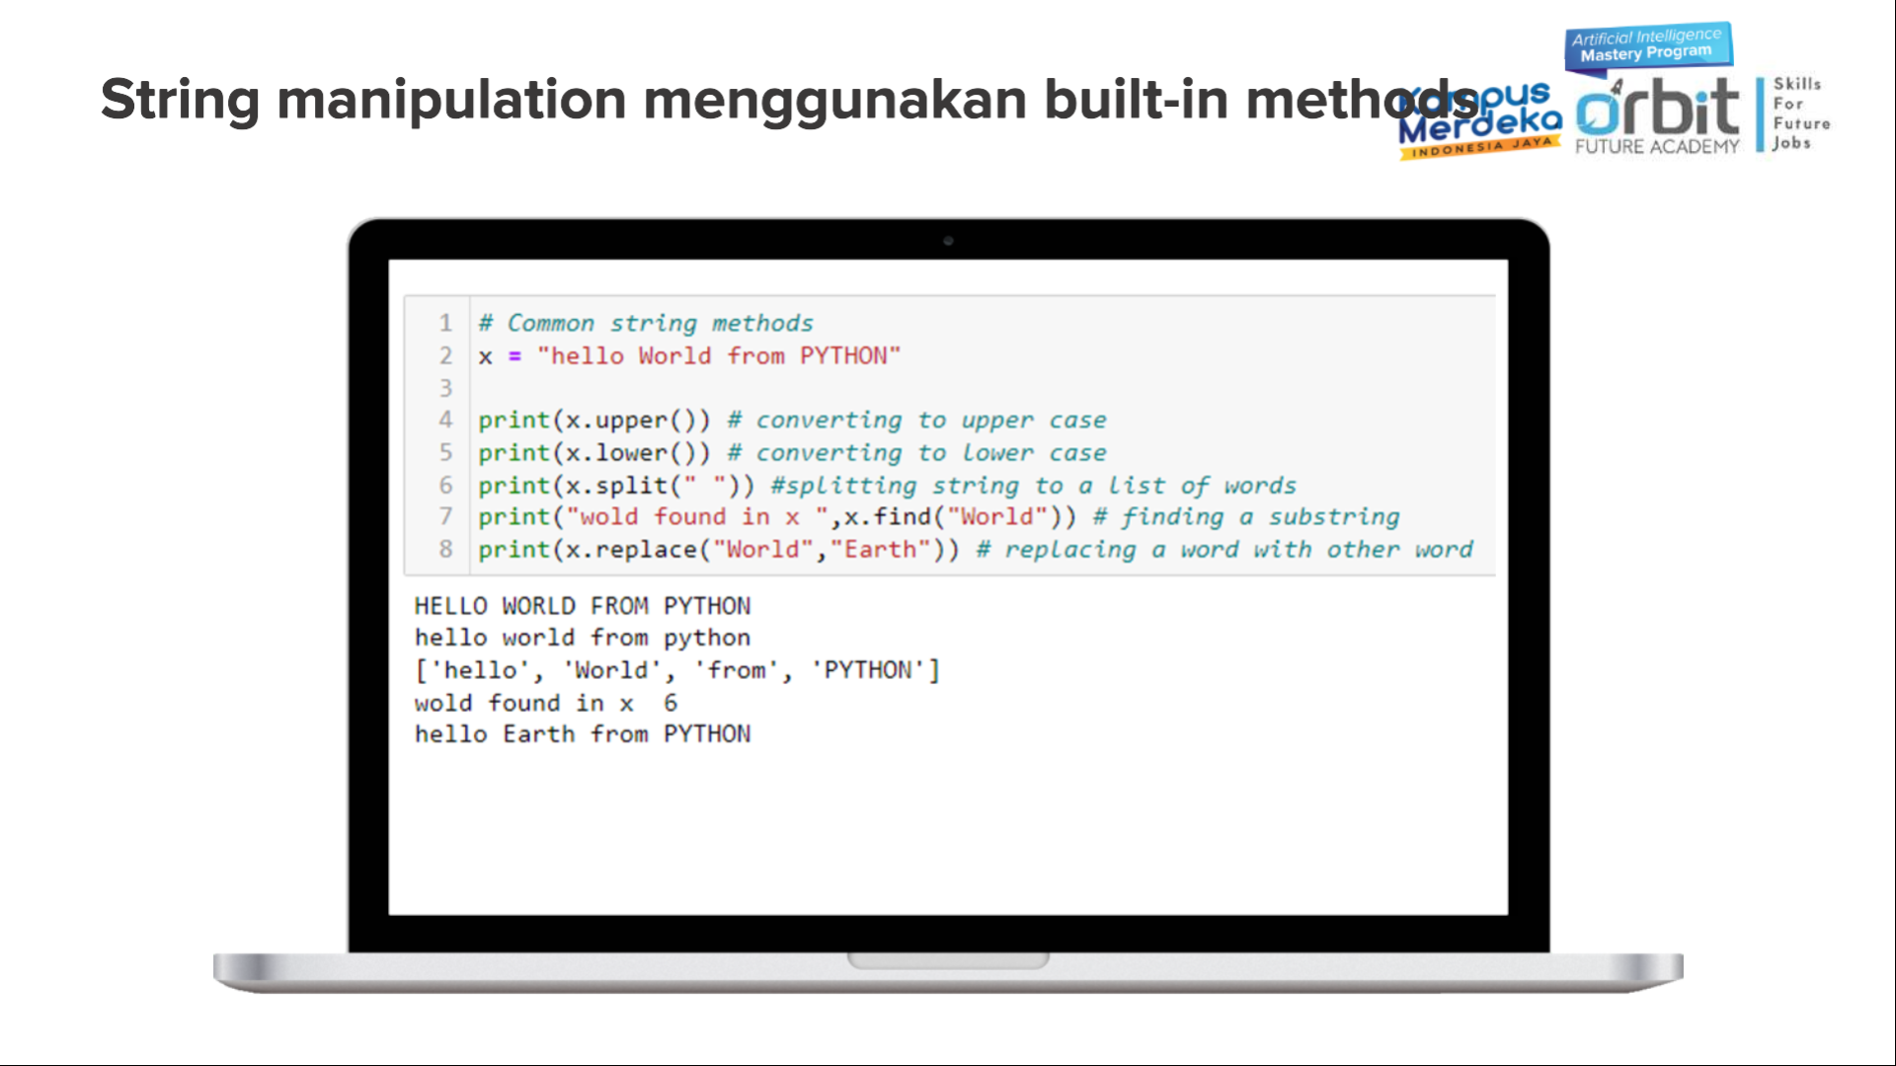

Slide 25
04
FILE HANDLING
FILE HANDLING WITH PYTHON

Slide 26
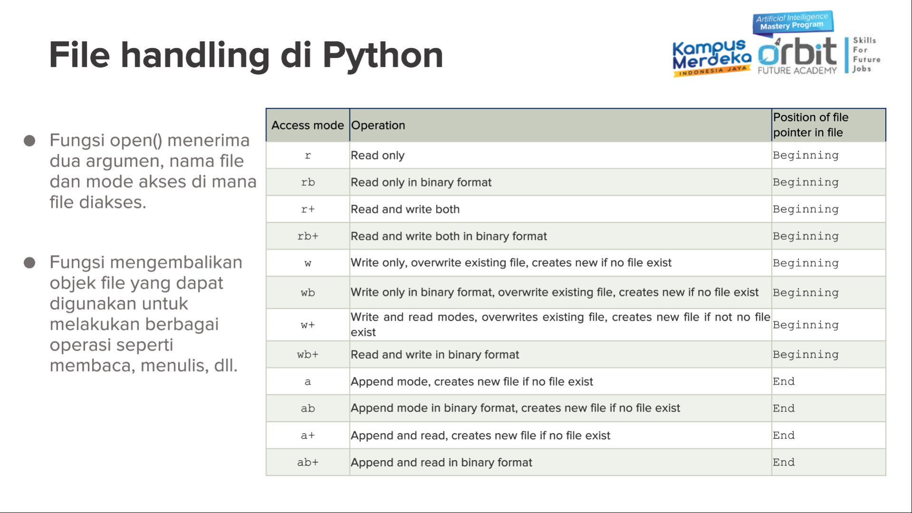

Slide 27
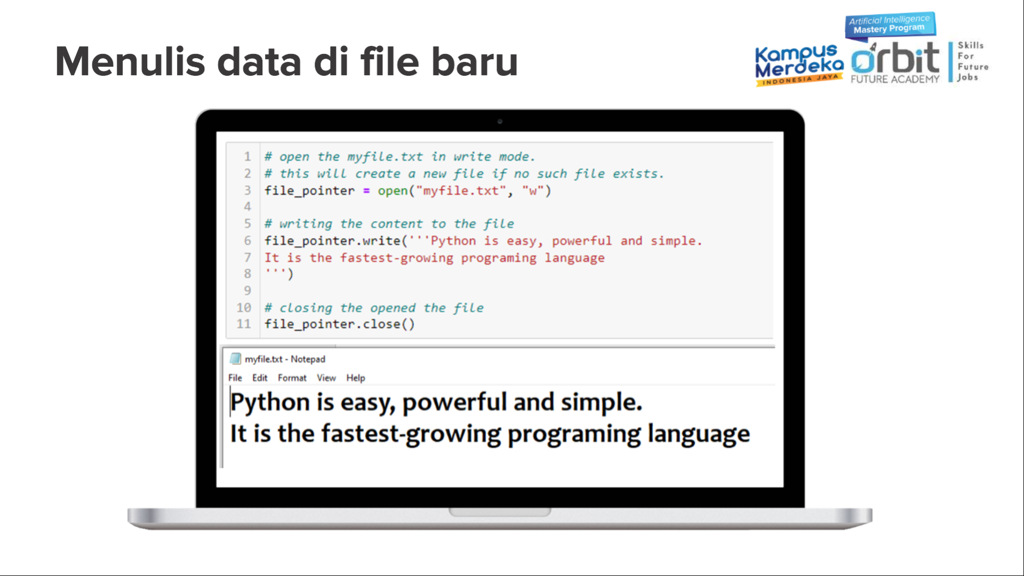

Slide 28
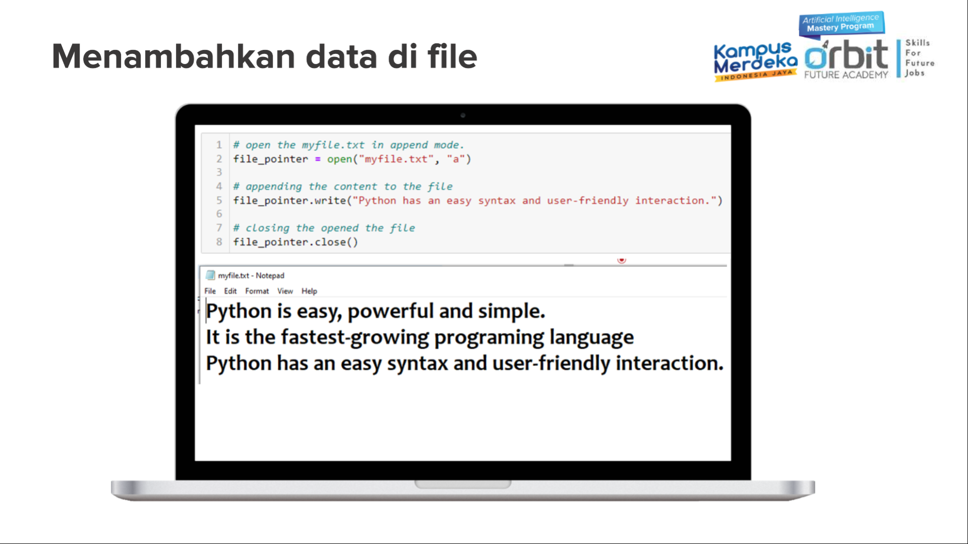

Slide 29
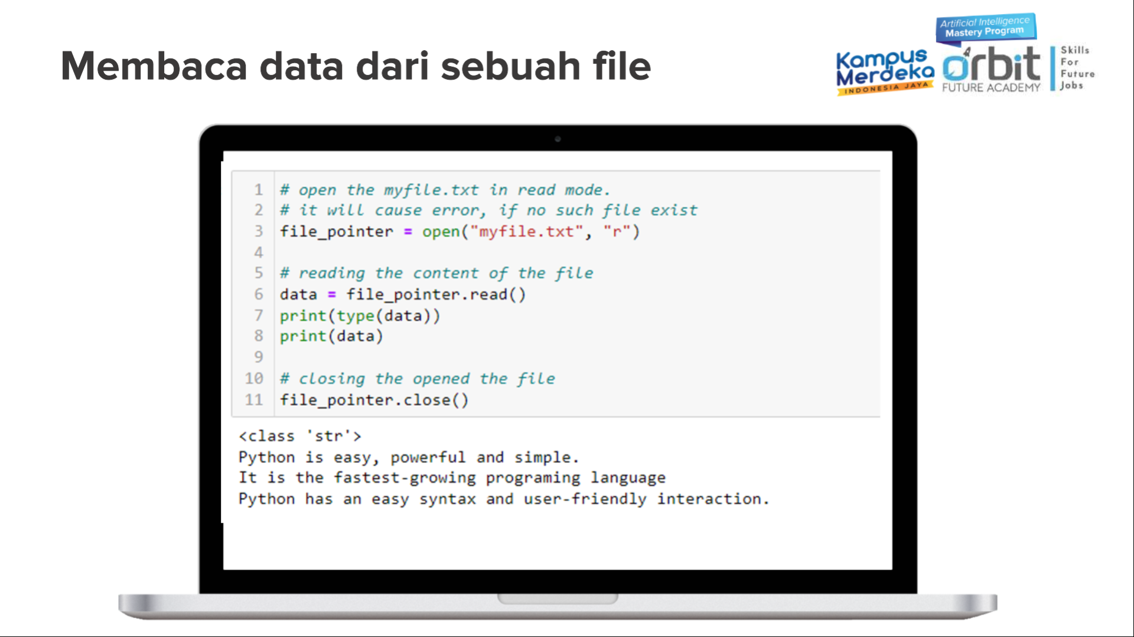

Slide 30
Terima kasihh

